Slide 1
Staatliche Rahmenbedinungen
Sommersemester 2023
Prof. Dr. Bernhard Köster

Slide 2
Warum kommt es zu kollektiven Entscheidungen und Staatenbildung?
Man betrachte 2 Individuen A und B, die zwei Güter tauschen können.
Die neoklassische Theorie sagt unter bestimmten Annahmen über die Präferenzen, dass sich beide durch einen Tausch besser stellen können (bzw. nicht schlechter, falls schon die Anfangsausstattung pareto-effizient war)
Aber häufig gibt es einen Anreiz zu betrügen. Man betrachte folgende Auszahlungsmatrix
Untersuchen Sie die Situation auf Gleichgewichte in reinen Strategien.
Wie nennt man eine solche Situation?
 |  | B
 |  | betrügen | nicht betrügen
A | betrügen | (14,14) | (24,10)
 | nicht betrügen | (12,18) | (20,15)

Slide 3
Warum kommt es zu kollektiven Entscheidungen und Staatenbildung?
 |  | B
 |  | betrügen | nicht betrügen
A | betrügen | (14,14) | (24,10)
 | nicht betrügen | (12,18) | (20,15)

Slide 4
Warum kommt es zu kollektiven Entscheidungen und Staatenbildung?
Ohne Institutionen bzw. einen Staat oder Gesetze und Regeln stellt sich (14,14) als Gleichgewicht in reinen Strategien ein → beide betrügen → Anarchie
Die Individuen können aber durch Kommunikation erkennen, dass sich beide besser stellen, wenn sie gleichzeitig nicht betrügen (20>14,15>14) → Übergang von der Anarchie zu Regeln (formell oder informell) bzw. Institutionen oder einem Staatswesen
Aber: Kollektive Entscheidungsregeln und Gesetze sind grundsätzlich öffentliche Güter
damit ergibt sich die Free-rider-Problematik
und letztlich wieder eine Tendenz zur Anarchie
Aktuelles Beispiel:
Protektionismus vs Freihandel

Slide 5
Warum kommt es zu kollektiven Entscheidungen und Staatenbildung?
Nicht immer muss es ein eindeutiges Gleichgewicht geben, bzw. die Möglichkeit zu einem pareto-besseren Zustand.
Man betrachte folgende Situation
Untersuchen Sie die Situation auf Gleichgewichte in reinen Strategien.
Wie nennt man eine solche Situation?
 |  | B
 |  | ausweichen | nicht ausweichen
A | ausweichen | (2,2) | (0,10)
 | nicht ausweichen | (10,0) | (-10,-10)

Slide 6
Warum kommt es zu kollektiven Entscheidungen und Staatenbildung?
Gegeben die Entscheidung des anderen ergeben sich (10,0) und (0,10) als Gleichgewichte
Instabile Situation! Es bedarf Regeln, um ein eindeutiges Ergebnis zu erhalten
z.B. Verkehrsregeln „Rechts-vor-Links“ oder „Rechtsverkehr“
Aber: In dieser Situation existiert ein „first-mover-advantage“
Macht A direkt glaubhaft nicht auszuweichen,
ist ausweichen die beste Antwort von B
Beispiele:
Handelskonflikt: USA vs China
EU-Austritt: EU vs UK

Slide 7
Der Ausgangskonflikt in der Ukraine
Separatisten vs Ukrainische Regierung
 |  | Ukraine
 |  | Frieden | Krieg
Separatisten | Krieg | (10,0) | (2,2)
 | Frieden | (6,6) | (0,10)

Slide 8
Der Folgekonflikt
Putin vs Nato
 |  | Nato
 |  | Rückzug | Hilfe
Putin | Frieden | (2,5) | (0,100)
 | Krieg | (100,0) | (-100,-50)

Slide 9
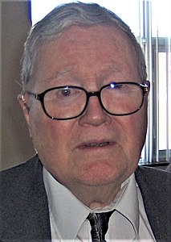
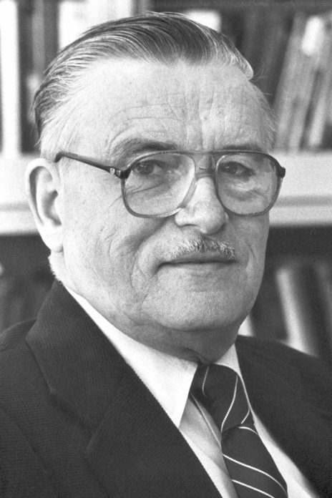
James Buchanan
1919 – 2013
Nobelpreis (1986)
Gordon Tullock
1922 - 2014
Public Choice Theory
Joshua Paquin, Gordon tullock, CC BY-SA 3.0
Nobel Foundation archive
Buchanan, James M. and Tullock, Gordon (1962
The Calculus of Consent – Logical Foundations of Constitutional Democracy, Ann Arbor

Slide 10
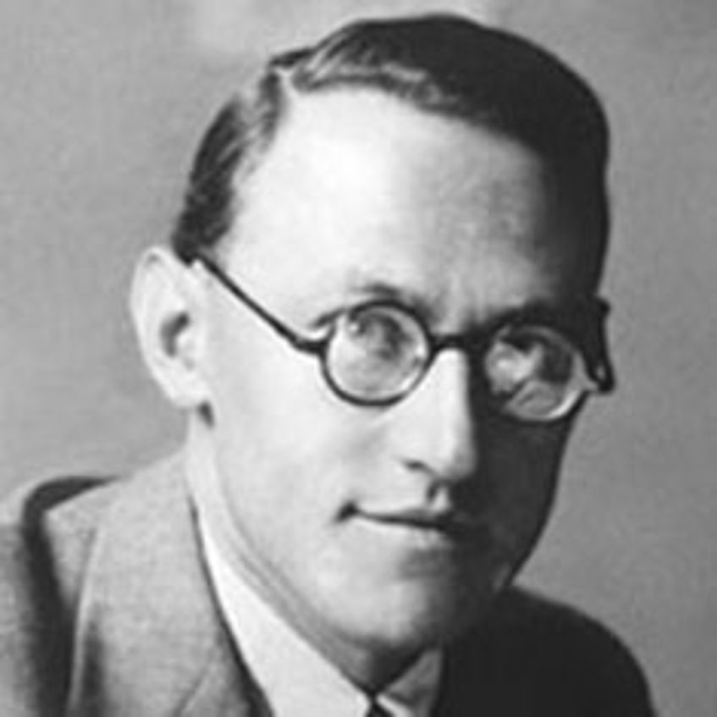
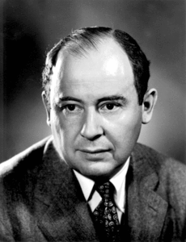
John von Neumann
1903 – 1957
Oskar Morgenstern
1902 - 1977
Game Theory
Joshua Paquin, Gordon tullock, CC BY-SA 3.0
Theory of Games and Economic Behavior (1944) Princeton University Press

Slide 11
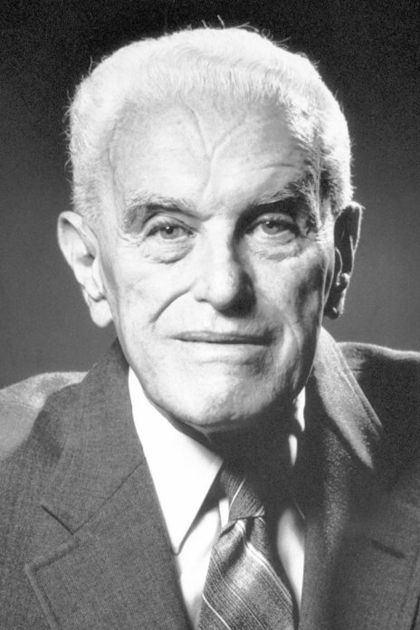
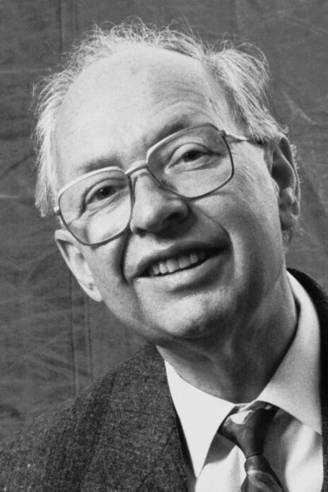
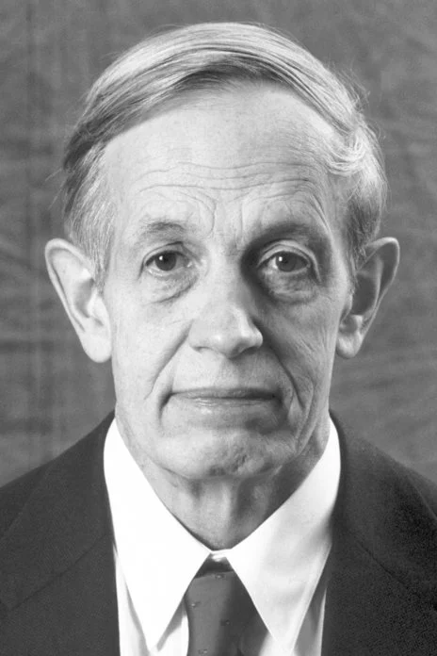
Spieltheorie – Nobelpreis 1994
John Harsanyi
1920 - 2000
Reinhard Selten
1930 – 2016
John Nash
1928 – 2015
Nobel Foundation archive
Nobel Foundation archive
Nobel Foundation archive

Slide 12
Grundproblem der Ökonomie
Haushalte unterliegen im Allgemeinen dem Grundproblem der Ökonomie: Prinzipiell unbegrenzte Bedürfnisse sind mit begrenzten Ressourcen zu befriedigen
Die Summe aller konsumierten Güter aller Haushalte können die verfügbaren Mengen nicht überschreiten.
Betrachte eine Ökonomie mit Haushalte (A,B) und 2 Gütern $(x,y)$ mit den Konsummengen $(x_{A}{,y}_{A}$) und $(x_{B}{,y}_{B}$) und den Anfangsausstattungen $({\overline{x}}_{A}{,\overline{y}}_{A}$) und $({\overline{x}}_{B}{,\overline{y}}_{B}$)
$x_{A}+x_{B}≤\overline{x}$ und $y_{A}+y_{B}≤\overline{y}$
${\overline{x}}_{A}{+\overline{x}}_{B}=\overline{x}$ und ${\overline{y}}_{A}{+\overline{y}}_{B}=\overline{y}$
Präferenzen $u(x,y)$:
Monoton („mehr ist immer besser“)
Konvex („Mischungen sind besser als Extreme“)
Abnehmender Grenznutzen
(„Zuwachs auf hohem Niveau bringt nicht mehr soviel“)

Slide 13
Pareto-Effizienz
Um verschiedene Aufteilungen/Allokationen der Güter $(x,y)$ zwischen den Konsumenten (A,B) zu vergleichen verwendet man das Kriterium der Pareto-Effizienz.
Eine Allokation wird als pareto-effizient bezeichnet, wenn es nicht möglich ist, durch Umverteilung der Güter einen Konsumenten besser zu stellen, ohne einen anderen Konsumenten dadurch schlechter zu stellen.
Eine Pareto-Verbesserung liegt vor, wenn beim Übergang
von einer Allokation zu einer anderen Allokation mindestens
ein Konsument besser gestellt wird, ohne dass ein anderer
Konsument dadurch schlechter gestellt wird.

Slide 14
Tauschökonomie – Edgeworthbox
y
x
B
I_{B}
$$\overline{y}$$
Bessermenge A
Bessermenge B
I_{A}
x
A
y
$\overline{x}$
Innerhalb der Linse können sich beide Konsumenten A und B durch Tausch gegenüber ihren
Indifferenzkurven I_{A} und I_{B} besser stellen.

Slide 15
Formale Charakterisierung einer pareto-effizienten Allokation
Gemäß seiner Nutzenfunktion maximiert maximiert Haushalt A seinen Nutzen gegeben den Nutzen von Haushalt B:
$\max_{x_{A}{,y}_{A},x_{B}{,y}_{B}}{u_{A}(x_{A}{,y}_{A}\text{)}}$ NB: $u_{B}\left(x_{B}{,y}_{B}\right)\text{=}\overline{u}$
Aus den Bedingungen 1. Ordnung folgt:
$${GRS}_{A}{=GRS}_{B}$$
mit der Grenzrate der Substitution (GRS), der Steigung der Indifferenzkurve
GRS($x,y$) = $\frac{\text{d}y}{\text{d}x}$= $−\frac{\frac{∂u}{∂x}}{\frac{∂u}{∂y}}=−\frac{Grenznutzen des Gutes 1}{Grenznutzen des Gutes 2}$
In diesem fall berühren sich die beiden Indifferenzkurven in der
Edgeworthbox und keinem der Haushalte ist es möglich sich besser zu
stellen, ohne dass der andere Haushalt schlechter gestellt wird
→ Pareto-effiziente Allokation

Slide 16
Pareto-Effizienz und Kontraktkurve
y
x
B
I_{B}
Kontraktkurve
I_{A}
I_{B}
I_{B}
I_{A}
I_{A}
x
A
y
Die Kontraktkurve beschreibt alle pareto-effizienten Allokationen der Güter $(x,y)$ für zwei Konsumenten (A,B) bei gegebener Ressourcenbeschränkung und Präferenzen u_{A} und u_{B}

Slide 17
Wettbewerbsgleichgewicht
Die Konsumenten (A,B) maximieren bei gegebenen Preisen $(p_{x}{,p}_{y}$) und gegebenen Anfangsausstattungen jeweils ihren Nutzen.
$p_{x}{\overline{x}}_{A}$+ $p_{y}{\overline{y}}_{A}$ und $p_{x}{\overline{x}}_{B}$+ $p_{y}{\overline{y}}_{B}$ kann dabei jeweils als das Budget der Konsumenten (A,B) interpretiert werden.
Daraus ergeben sich die Tauschkurven aus den Nachfragenfunktionen
$x_{A}(p_{x}$, $p_{y})$ $x_{B}(p_{x}$, $p_{y})$ $y_{A}(p_{x}$, $p_{y})$ $y_{B}(p_{x}$, $p_{y})$
Unter vollkommener Konkurrenz werden sich die
Preise solange ändern, bis Angebot und Nachfrage
übereinstimmen.

Slide 18
Wettbewerbsgleichgewicht und Wohlfahrtstheorie
Im Gleichgewicht („Angebot=Nachfrage“) mit den Preisen ${(p}_{x}^{∗},p_{y}^{∗})$ gilt dann
$x_{A}{(p}_{x}^{∗},p_{y}^{∗})$ + $x_{B}{(p}_{x}^{∗},p_{y}^{∗})$= $\overline{x}$ und $y_{A}{(p}_{x}^{∗},p_{y}^{∗})$ + $y_{B}{(p}_{x}^{∗},p_{y}^{∗})$= $\overline{y}$
Aus der allgemeinen Optimalitätsbedingung der Nutzenmaximierung
$GRS=−\frac{p_{x}}{p_{y}}$ (Steigung der Indifferenzkurve = Steigung der Budgetgeraden)
Folgt
$${GRS}_{A}=−\frac{p_{x}^{∗}}{p_{y}^{∗}}{=GRS}_{B}$$
Hauptsatz der Wohlfahrtstheorie
Jedes Wettbewerbsgleichgewicht ist pareto-effizient

Slide 19
Wettbewerbsgleichgewicht
y
x
B
Steigung $=−\frac{p_{x}^{∗}}{p_{y}^{∗}}$
.
I_{B}
Wettbewerbsgleichgewicht
M
I_{A}
.
Anfangsausstattung
x
A
y

Slide 20
2. Hauptsatz der Wohlfahrtstheorie
Achtung: Der Punkt M ist nur ein mögliches pareto-effizientes Wettbewerbsgleichgewicht, welches ausgehend von den Anfangsausstattungen erreicht wird.
Es stellt sich die Frage, ob auch andere pareto-effiziente Wettbewerbsgleichgewichte auf der Kontraktkurve erreicht werden können?
Allgemein folgt:
2. Hauptsatz der Wohlfahrtstheorie
Jede pareto-effiziente Allokation kann durch eine bestimmte
Wahl der Anfangsausstattungen erreicht werden, unter der
Voraussetzung, dass alle Konsumenten konvexe
Präferenzen haben.

Slide 21
Interpretation der Hauptsätze der Wohlfahrtstheorie
Unter vollkommener Konkurrenz wird ein pareto-effizientes Ergebnis erreicht (1. Hauptsatz).
Der Staat muss nur eingreifen, wenn die Annahmen der vollkommenen Konkurrenz verletzt sind, also Marktversagen vorliegt.
Aber: Auch in einer pareto-effizienten Allokation kann die Verteilung der Markteinkommen extrem ungleich sein.
Aus dem 2. Hauptsatz folgt, dass jede beliebige pareto-effiziente
Allokation durch eine Pauschalsteuer und Subventionen erreicht
werden kann.
Aber: Aus den beiden Hauptsätzen kann keine Regel abgeleitet
werden, welche Allokation angestrebt werden sollte!

Slide 22
Produktion
Die Steigung der Transformationskurve wird als Grenzrate der Transformation (GRT) bezeichnet:
GRT gibt an: Wieviel x kann mehr produziert werden, wenn eine Einheit y weniger produziert wird
GRT kann damit als die Grenzkosten des Gutes x gemessen in Einheiten von y interpretiert werden:
GRT($x,y$) = $\frac{\text{d}y}{\text{d}x}$= $\frac{\frac{∂F_{y}\left(K_{y}{,L}_{y}\right)}{∂K_{y}}dK_{y}+ \frac{∂F_{y}\left(K_{y}{,L}_{y}\right)}{∂L_{y}}dL_{y}}{\frac{∂F_{x}\left(K_{x}{,L}_{x}\right)}{∂K_{x}}dK_{x}+ \frac{∂F_{x}\left(K_{x}{,L}_{x}\right)}{∂L_{x}}dL_{x}}=$ $−\frac{\frac{∂F_{y}\left(K_{y}{,L}_{y}\right)}{∂K_{y}}}{\frac{∂F_{x}\left(K_{x}{,L}_{x}\right)}{∂K_{x}}}=−\frac{\frac{∂F_{y}\left(K_{y}{,L}_{y}\right)}{∂L_{y}}}{\frac{∂F_{x}\left(K_{x}{,L}_{x}\right)}{∂L_{x}}}$
GRT = $−\frac{Grenzproduktiovität des Kapitalsdes Gutes y}{Grenzproduktiovität des Kapitals des Gutes x}$
=$−\frac{Grenzproduktiovität der Arbeit des Gutes y}{Grenzproduktiovität der Arbeitdes Gutes x}$
Unter den gängigen Annahmen positiver abnehmender Grenzerträge
und konstanter Skalenerträge ist die Transformationskurve konkav.

Slide 23
Transformationskurve
y
GRT
x

Slide 24
Produktion und Gewinnmaximierung
Unter vollkommener Konkurrenz maximieren die Unternehmen ihren Gewinn bei gegeben Güterpreisen $(p_{x}$, $p_{y})$ und Faktorpreisen (r,w):
$$\max_{K_{x}{,L}_{x} }{[{π{=p}_{x}F}_{x}\left(K_{x}{,L}_{x}\right)−({rK}_{x}{+wL}_{x})}]$$
Damit ergibt sich: Wertgrenzprodukt = Faktorpreis
$p_{x}\frac{∂F_{x}(K_{x}{,L}_{x})}{∂K_{x}} = r = p_{y}\frac{∂F_{y}(K_{y}{,L}_{y})}{∂K_{y}}$ $p_{x}\frac{∂F_{x}(K_{x}{,L}_{x})}{∂L_{x}} = w = p_{y}\frac{∂F_{y}(K_{y}{,L}_{y})}{∂L_{y}}$
Bei effizienter Produktion folgt damit
$$GRT=−\frac{\frac{∂F_{y}\left(K_{y}{,L}_{y}\right)}{∂K_{y}}}{\frac{∂F_{x}\left(K_{x}{,L}_{x}\right)}{∂K_{x}}}=−\frac{\frac{∂F_{y}\left(K_{y}{,L}_{y}\right)}{∂L_{y}}}{\frac{∂F_{x}\left(K_{x}{,L}_{x}\right)}{∂L_{x}}}=−\frac{p_{x}}{p_{y}}$$

Slide 25
Produktion – Tausch – Allgemeines Gleichgewicht
Aus der Bedingung des Wettbewerbsgleichgewicht der Tauschökonomie folgt:
$${GRS}_{A}=−\frac{p_{x}}{p_{y}}{=GRS}_{B}$$
Aus der Gewinnmaximierung bei effizientem Faktoreinsatz folgt:
$$GRT=−\frac{p_{x}}{p_{y}}$$
Damit gilt für das allgemeine Gleichgewicht:
$$GRT={GRS}_{A}{=GRS}_{B}$$

Slide 26
Gesamtwirtschaftliche Effizienz – Allgemeines Gleichgewicht
y
|$GRT\text{|}=\frac{p_{x}}{p_{y}}$
.
$$\overline{y}$$
Produktionspunkt $(\overline{x}$, $\overline{y})$
|$GR\text{S}\text{|}=\frac{p_{x}}{p_{y}}$
.
I_{B}
Tauschpunkt
I_{A}
x
$$\overline{x}$$
Über die Transformationskurve und das Güterpreisverhältnis wird der
Produktionspunkt bestimmt. Dieser bestimmt die „Größe“ der
Edgeworthbox und auf der Kontraktkurve ergibt sich gleichzeitig
die paretoeffiziente Allokation

Slide 27
Gerechtigkeitstheorien und soziale Wohlfahrt
Die zentrale Frage, die aus den beiden Hauptsätzen der Wohlfahrtstheorie und dem allgemeinen Marktprozess, auch wenn er auf vollkommenen Märkten stattfindet, nicht beantwortet werden kann, ist:
Welche Allokation ist in einer Gesellschaft anzustreben?
Als Konsequenz, stellt sich damit die Frage, welche Verteilung in der Gesellschaft als gerecht bezeichnet werden kann!

Slide 28
Der wohlwollende (benevolente) Diktator
„Wenn nicht, sprach ich, entweder die Philosophen Könige werden in den Staaten, oder die jetzt so genannten Könige und Gewalthaber wahrhaft und gründlich philosophieren, und also dieses beides zusammenfällt, die Staatsgewalt und die Philosophie, die vielerlei Naturen aber, die jetzt zu jedem von beiden einzeln hinzunahen, durch eine Notwendigkeit ausgeschlossen werden, ehe gibt es keine Erholung von dem Übel für die Staaten,…“
Platon, Der Staat (Politea), fünftes Buch (nach einer Übersetzung von F. Schleiermacher)
Die Auswahl der Allokation kann also eine Person oder Gruppe delegiert werden, bei Platon der Philosophenkönig.
In den Wirtschaftswissenschaften wird in Modellen der benevolente Diktator häufig als Benchmark für die First-Best-Lösung verwendet.
Im Zuge der Menschheitsentwicklung hat sich aber in der westlichen Welt die Demokratie als die vorherrschende Staatsform durchgesetzt und damit soll im Prinzip die Auswahl der Allokation im Allgemeinen auf Freiwilligkeit beruhen.

Slide 29
Naturzustand
Thomas Hobbes (1588 – 1679)
Der Naturzustand wird als Kampf aller gegen alle bezeichnet und es ist daher von den Menschen gewünscht den Naturzustand zu verlassen: Homo homini lupus est (Leviathan, 1651) vgl. Equilibrium in the Jungle, Piccione, M. and Rubinstein, A. (2007), The Economic Journal, 117 (July), 883–896.
John Locke (1632 – 1704)
Der Naturzustand ist zwar kein Kampf, aber er zeichnet sich als ein Zustand vollkommener Freiheit aus, weswegen es keinen Schutz des Eigentums geben kann und die Menschen daher den Naturzustand verlassen, weil sie nach Besitz streben (Two Treatises of Government, 1690)
Jean Jaques Rousseau (1712 – 1778)
Der Naturzustand ist eine Art Paradies, in dem der Mensch aufgrund von drei Grundeigenschaften ursprünglich lebt:
Selbstliebe (amour de soi): Zum Überleben bezieht der Mensch sich nur auf sich selbst
Mitleid (pitié): Das Individuum kann ein anderes Individuum nicht leiden sehen
Perfektibilität (perfectibilité): Das Individuum kann sich selbst vervollkommnen
Erst durch die Selbsterkenntnis verlässt er diesen Zustand. Das Streben nach Eigentum, wird dabei allerdings als Übel betrachtet. (Discours sur l’origine et les fondements de l’inégalité parmi les hommes, 1755)

Slide 30
Vertragstheorie/Kontraktualismus
Ausgehend vom Naturzustand entwickelt sich ein Gesellschaftsvertrag
Im Naturzustand befinden sich alle Individuen in der gleichen Situation bzgl. gewisser gerechtigkeitsrelevanter Variablen, welche im Allgemeinen durch den Schleier des Nichtwissens erzeugt wird.
Die Individuen verfügen über bestimmte Interessen in diesem Urzustand
Als gerecht erachtete Institutionen werden aufgrund rationalen
Verhaltens einstimmig ausgehend vom Urzustand beschlossen.

Slide 31
Beispiel: Gleichverteilung
Gerechtigkeit einer Institution ist eine Frage der Begründbarkeit.
Dies impliziert Rationalität in der Entscheidung.
Welche Ressourcenaufteilung soll für einen Kuchen der Größe 4 gewählt werden? (3,1);(2,2);(1,3)
Da prinzipiell nicht begründet werden kann, warum (3,1) (1,3) vorzuziehen ist, kann eine Entscheidung für eine der beiden Aufteilungen nicht rational sein und es verbleibt die Gleichverteilung (2,2), die dieses Problem aufgrund der Symmetrie nicht hat.
Vgl. – der gerechte Mechanismus zur Zweiteilung einesButterbrots
– Parabel aus 1001 Nacht: Zwei Prinzen müssen das Problem lösen,
dass derjenige die Prinzessin heiraten darf, dessen Pferd bei
einem Wettreiten der beiden als letztes durchs Ziel geht

Slide 32
Beispiel: Robert Nozicks Anspruchstheorie¹
Eine Verteilung ist dann gerecht, wenn jeder auf die Güter, die er besitzt einen Anspruch hat. Ansprüche können gemäß folgernder drei Prinzipien definiert werden:
Gerechte Aneignung herrenloser Güter
Freiwillige Übertragung
Wiedergutmachung aufgrund früherer Verstöße gegen 1./2.
Jede Umverteilung verstößt damit gegen eine solche institutionelle
Ordnung, während der pure Marktprozess mit dieser Institution
kompatibel ist.
1) Nozick, R. (1974), Anarchy, State and Utopia

Slide 33
Beispiel: Hayeks Liberalismus
Negativdefinition von Freiheit: Freiheit ist die Abwesenheit von staatlichem Zwang.
Daraus wird aber nicht die Verneinung des Staates und seiner Aufgaben geschlussfolgert.
Vielmehr wird angenommen, dass das Wissen des einzelnen Individuums unzureichend ist (Schleier der Unwissenheit).
Da nur das Individuum über seine Präferenzen und Ziele Bescheid weiß, sollte der Staat möglichst große Spielräume lassen, um diese zu verwirklichen.
Die Individuen und damit der Staat befindet sich in einer kulturellen Evolution. Damit ist das Wissen in den Institutionen, Bräuchen, Moral oder Normen gespeichert, welches das Wissen des einzelnen übersteigt und für das Individuum nicht überschaubar ist.
Zukünftige Entscheidungen und Implikation sind unüberschaubar und damit ist
der institutionelle Aufbau nicht planbar und sollte das Prinzip von Versuch und
Irrtum, welches letztlich den Fortschritt garantiert nicht behindern.

Slide 34
Wohlfahrtsordung und Wohlfahrtsfunktion¹
Wohlfahrtsordnung (vgl. Präferenzen und Nutzenfunktion $u_{r}(x_{r})$ aus der Mikroökonomie): Der Menge der zulässigen Allokation $X={(\vec{x}}_{1},{\vec{x}}_{2},…,{\vec{x}}_{n})$ wird eine vollständige und transititve Relation „≽“ zu geordnet:
Vollständigkeit: Für alle ${\vec{x}}_{i}$, ${\vec{x}}_{j}$ gilt ${\vec{x}}_{i}\text{≽}{\vec{x}}_{j}$ oder ${\vec{x}}_{j}\text{≽}{\vec{x}}_{i}$
Transitivität: Für alle ${\vec{x}}_{i}$, ${\vec{x}}_{j},$ ${\vec{x}}_{k}$ gilt, wenn ${\vec{x}}_{i}\text{≽}{\vec{x}}_{j}$ und ${\vec{x}}_{j}\text{≽}{\vec{x}}_{k}$ dann gilt ${\vec{x}}_{i}\text{≽}{\vec{x}}_{k}$
Daraus kann unter gewissen Stetigkeitsannahmen und der Annahme der Abgeschlossenheit eine Funktion ${W(\vec{x}}_{i})$ auf den rationalen Zahlen definiert werden, mit
${W(\vec{x}}_{i})$≥ ${W(\vec{x}}_{j})$ genau dann, wenn ${\vec{x}}_{i}\text{≽}{\vec{x}}_{j}$
Zusammen mit den indivuellen Nutzenfunktionen $u_{r}\left(x_{r}\right)$ läßt sich die Wohlfahrtsfunktion auch über den Nutzen definieren
$W(u_{1,…,}u_{n})$.
1) Bergson, A A reformulation of certain aspects of welfare economics (1938), The Quarterly Journal of Economics. 52, Nr. 2, S. 310–334

